Slide 1
NÁZEV ŠKOLY: | Základní škola a mateřská škola Bohdalov
ČÍSLO PROJEKTU: | CZ.1.07/1.4.00/21.3806
ŠABLONA: | III/2
VZDĚLÁVACÍ OBLAST: | Jazyk a jazyková komunikace.Český jazyk a literatura.
ROČNÍK: | 7.
NÁZEV MATERIÁLU: | VY_32_INOVACE_18_6Č-Vedlejší věta podmětná
AUTOR: | Mgr. Jana Chmelíková
DATUM TVORBY: | Květen 2014 | OVĚŘENÍ:11.6.2014
ANOTACE: | Prezentace seznámí žáky s vedlejší větou podmětnou, ukáže souvislosti mezi větným členem podmětem a vedlejší větou podmětnou, navazují na ni transformační cvičení, doplňovací cvičení, cvičení na grafický záznam souvětí

Slide 2
Zopakuj si:
Souvětí je větný celek složený nejméně ze
___ vět.
Věty v souvětí mohou být:
na sobě nezávislé =_________________,
nebo závisí na jiné větě =_________________.
Souvětí má vždy nejméně _________________,
ale může jich být samozřejmě více, a libovolný
počet _________________.
Věta hlavní je ________vzhledem
k větě vedlejší, věta vedlejší je______________
na větě hlavní, ale může být ______________
vzhledem k jiné větě vedlejší.
2
hlavní
vedlejší
1 větu hlavní
vět vedlejších
řídící
závislá
řídící

Slide 3
Věta vedlejší VV
zastupuje nějaký větný člen
(vedlejší věta podmětná zastupuje podmět
věty řídící, vedlejší věta předmětná zastupuje
předmět věty řídící apod.)
její druh zjišťujeme stejnými otázkami, kterými
se ptáme na větné členy (na v.v. podmětnou
se ptáme otázkou kdo,co, na v.v.předmětnou
ostatními pádovými otázkami apod.)
bývá připojena k větě hlavní pomocí :
spojek podřadicích – že, protože, kdyby, když, aby, …
vztažnými zájmeny – kdo, co, jaký, který, čí, jenž
příslovci – kde, kam, kdy, …

Slide 4
Porovnej následující věty:
Na mém kamarádovi se mi líbí upřímnost.
věta jednoduchá
podmět – upřímnost, přísudek – líbí se
Na mém kamarádovi se mi líbí, že je upřímný.
souvětí
1.věta je hlavní, 2.věta je vedlejší
v 1.větě je pouze přísudek, podmět tam není,
protože je nahrazen větou vedlejší
kdo co se mi na mém kamarádovi líbí?
že je upřímný → vedlejší věta podmětná

Slide 5
Ve větě jednoduché podtrhni podmětovou část.
V souvětí podtrhni větu, která podmět nahradila.
Ať se viník přihlásí!
Ať se přihlásí ten, kdo to zavinil.
Je směšné hádat se kvůli maličkostem.
Je směšné, když se hádáme kvůli maličkostem.
Rodičům není lhostejné chování jejich dětí.
Rodičům není lhostejné, jak se jejich děti chovají.
Moje přijetí na střední školu není jisté.
Není jisté, zda (jestli) mě přijmou na střední
školu.

Slide 6
Vedlejší věta podmětná - v.v.podmětná
nahrazuje podmět věty řídící, věta hlavní je
tvořena přísudkovou částí
ptáme se na ni otázkou 1.pádu kdo, co
bývá uvozena zájmeny kdo, co, příslovci
kde, kam, kdy, jak, proč, spojkami, že, aby,
kdyby, když, zda, jestli atd.
na větu vedlejší někdy odkazují zájmena
(přihlásí se ten, kdo…, stoupnou si ti, kdo…)
věta vedlejší se odděluje od věty hlavní čárkou

Slide 7
Nahraď podmět v.v. podmětnou
(doplň vhodný spojovací výraz):
Bylo by super podniknout cestu kolem světa.
Bylo by super, kdybychom podnikli cestu kolem světa.
Hra na schovávanou děti vždy baví.
Děti vždy baví, když si hrají na schovávanou.
Žalobníčkové jsou vždy neoblíbení.
Ti, kdo žalují, jsou vždy neoblíbení.
Tvůj posměch není na místě.
Není na místě, že se posmíváš.
Bylo mu doporučeno léčení v lázních.
Bylo mu doporučeno, aby se léčil v lázních.

Slide 8
Doplň vedlejší větu podmětnou:
Říká se mezi lidmi, že…
Bylo by vhodné, aby…
Neví se, jak…
Lidskému zdraví škodí, když…
Na škole se mi nelíbí, že…
Potvrdilo se,že..
Stačilo by, aby…
Záhadou zůstává, proč…
Je naší povinností, aby…
Zatím není jisté, kdo…

Slide 9
Možné řešení:
Říká se mezi lidmi, že prý ve vesnici řádí zloději.
Bylo by vhodné, aby ses mu omluvil.
Neví se, jak k té autonehodě došlo.
Lidskému zdraví škodí, když se člověk přejídá.
Na škole se mi nelíbí, že dostáváme hodně úkolů.
Potvrdilo se, že řidič byl pod vlivem alkoholu.
Stačilo by, aby se přihlásili tři dobrovolníci.
Záhadou zůstává, proč chtěl přejít ten rozvodněný potok.
Je naší povinností, abychom pomáhali starým lidem.
Zatím není jisté, kdo s námi pojede na výlet.

Slide 11
Grafické znázornění:
Bylo by vhodné, aby ses mu omluvil.
podmětná
1H
aby 2V

Slide 12
Kdo s námi pojede na výlet, to zatím není jisté.
podmětná
2H
Kdo 1V

Slide 13
Najdi v.v.podmětnou, udělej grafy souvětí:
Později se ukázalo, že mluví pravdu.
Že jste se zúčastnili závodů, to nás velmi překvapilo.
Bylo by zajímavé, kdybychom udělali ten pokus.
Kdo bude mít vše správně, ten dostane jedničku.

Slide 14
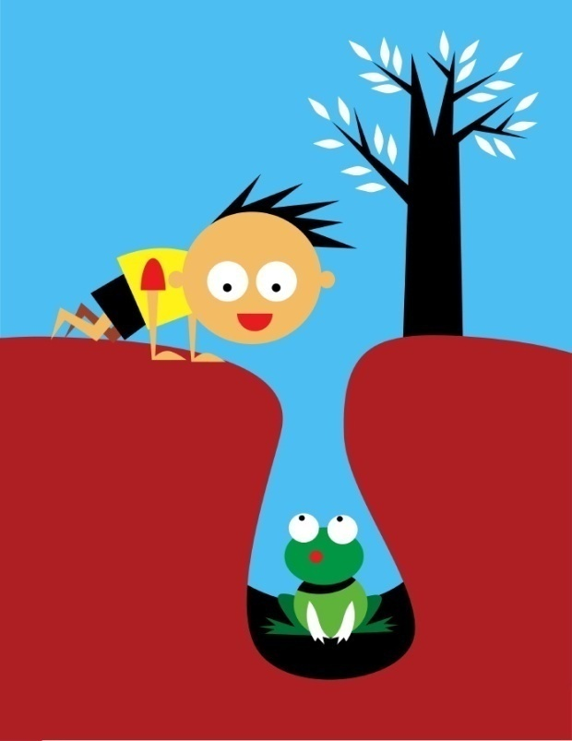

Vymysli přísloví, v nichž je použita v.v. podmětná nápověda – začínají slovem Kdo…Co…
Kdo jinému jámu kopá, sám do ní padá.
Kdo se směje naposled, ten se směje nejlíp.
Kdo šetří, má za tři.
Kdo lže, ten krade.
Kdo je zvědavý, bude brzy starý.
Co je doma, to se počítá.

Slide 15
Citace a zdroje:
Autorem materiálu a všech jeho částí je
Mgr. Jana Chmelíková
Ilustrace kliparty MS Office

